Slide 1

Iniciativa de Asociación Público Privada B23
Análisis técnico, financiero y jurídico frente a situación actual del Sistema Troncal
TRANSMILENIO S.A.
2022

Slide 2
Análisis técnico de necesidad de flota troncal

Slide 3
Comparación Oferta Demanda 2019 – 2022 – 2024
Para el año 2019 se tenía una capacidad total de sillas ofertadas en el Sistema de 353.470 y una demanda día promedio de 2.9 MM de pasajeros (Con evasión estimada).
Para el año 2022 se tiene una capacidad total de sillas ofertadas en el Sistema de 433.510 y una demanda día promedio de 2.5 MM de pasajeros (Con evasión estimada).
Para el año 2024 se tendrá una capacidad total de sillas ofertadas de 395.910 y una demanda día promedio de 2.68 MM de pasajeros (Con evasión estimada).
Notes:
12,18 a 17,34 a 14,77

Slide 4
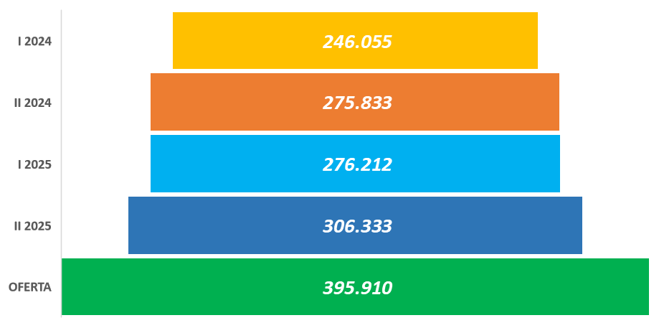
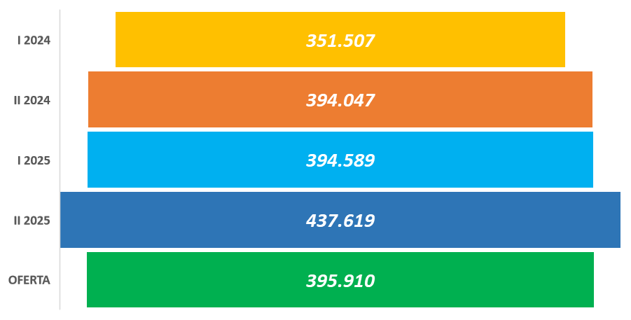
Comparación Oferta Demanda Mediano Plazo
Demanda Proyectada
(Validaciones)
Demanda Proyectada
(Validaciones+ Evasión)
Con las proyecciones de demanda iniciales realizadas para la Hora-Pico-AM, se observa que para los años 2024 y 2025, es posible cubrir las necesidades de demanda con la oferta disponible.
Se proyecta que con la entrada en operación de los corredores que actualmente se encuentran en obra, se aumentará la velocidad comercial, lo que permitirá disminuir la utilización de la flota.
Con las mejoras operacionales integrales se busca el mantenimiento de la velocidad para optimizar la utilización de la flota en el Sistema Troncal.

Slide 5
Aumento de capacidad de la infraestructura troncal
CONCEPTO | II-2022 | I-2023 | II-2023 | I-2024 | II-2024
TOTAL ESTACIONES | 139
ADECUADAS BIARTICULADO | 136 | 136 (8 aumentan capacidad) |  | 136 (5 aumentan capacidad)
SOLO ARTICULADO | 3 (Mazurén – Calle 161 – Hospital) | 3 (Mazuren- Cll 161 – Hospital) | 3 | 3 | 3
En la actualidad (oct-22), el 98% de las estaciones están adecuadas para recibir flota de tipología biarticulada.
Para el I-2023, 8 estaciones de las 136 aumentarán su capacidad de atención para flota de tipología biarticulada.
Para el I-2024,+5 estaciones de las 136 aumentarán su capacidad de atención para flota de tipología biarticulada.

Slide 6
Revisión de servicios y redistribución de tipología vehicular
Las siguientes medidas buscan la optimización de servicios troncales, en diferentes aspectos como kilómetros programados, uso eficiente de la flota, saturación de capacidad de troncales y estaciones y cobertura del servicio.
Implementada
Suspensión de servicios con muy baja demanda: D50, B56, A51 y A74
Implementada
Mejora de servicios con alta demanda. División del servicio BG44 en BG46 (destino largo) y EG42 (destinos medios)
Implementada
14 estaciones con mejora de cobertura
Mejora cobertura: con la entrega de ampliación de estaciones se han adicionada paradas de servicios
Implementación a corto plazo
Optimización oferta de servicios troncal Américas
Implementación a mediano plazo
Optimización oferta de servicios en Troncal Caracas Sur
Implementación a mediano plazo
Migración de servicios BF28 (o EF32) y BH75 (o BH72) de tipología articulada a biarticulada, para mejorar su capacidad

Slide 7
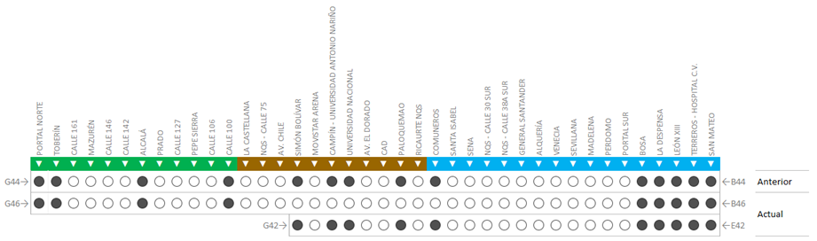
Modificación de la G44 – Solución para Soacha
Los tiempos de recorrido se redujeron entre 4 y 8 minutos dependiendo del periodo del día.
La carga de pasajeros se distribuyó de mejor manera generando orden en los abordajes.
Se redujo la saturación de buses en las estaciones de parada.

Slide 8
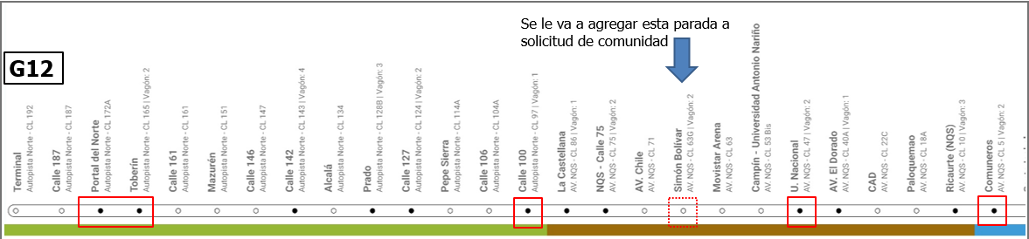
Modificación de la G44 – Solución para AutoNorte
La conexión directa entre las troncales NQS Central y Norte se puede realizar a través de los servicios BG12, BG11, BH72 y BK16, los cuales tienen paradas tanto en la Autopista Norte como sobre la NQS Central, con lo cual se garantiza la conexión entre ambas troncales.

Slide 9
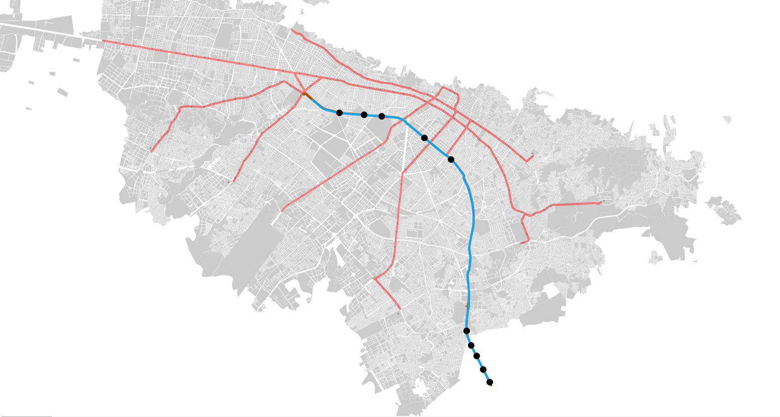
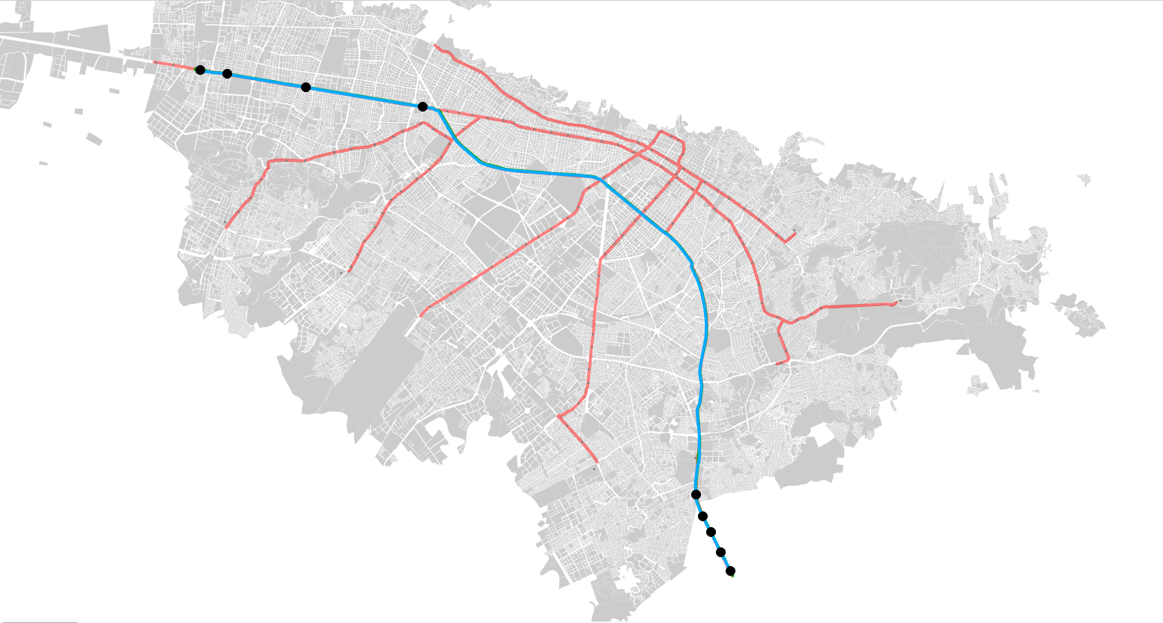
Beneficios cambio de la BG44
▼ ACCIÓN DE MEJORA
▼ BENEFICIOS
Dividir el servicio BG44 en dos:
EG42 Hasta Simón Bolívar
BG46 Hasta Norte sin parar en NQS
Ítem comparación | 16 Ago 2022 (BG44) | 26 Sep 2022 (EG42 + BG46) | Cambio
Plazas ofertadas en hora pico desde Soacha | 11.500 | 14.000 | +2.500 (▲21%)
Frecuencia (buses/hora) | 46 | 56 (28/B46+28/E42) | +10 (▲21%)
Plazas ofertadas diarias desde Soacha | 79.250 (B44) | 102.750 (B46+E42) | +23.500 (▲29%)
Plazas ofertadas diarias totales | 161.750 | 201.750 | +40.000 (▲24.7%)
KM comerciales diarios | 20.211 | 18.785 | -1.426 (▼7,1%)
KM en vacío diarios | 6.695 | 6.426 | -268 (▼4,0%)
E42
NQS Central
B46
Norte

Slide 10
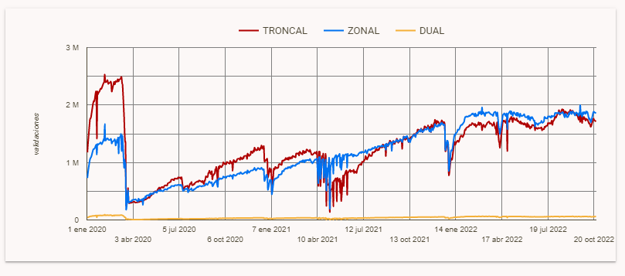
Plan de monitoreo demanda y estudios de campo
Plan de acción que considera la elaboración permanente y periódica de estudios de campo, tales como: Frecuencia y Ocupación Visual, Ascensos y Descensos a bordo de unidades, Estudios de flujo saturación, seguimiento de relación espacio-tiempo, entre otros.

Slide 11
Seguimiento periódico a realizar
Con el fin de optimizar el uso de la infraestructura del Sistema y de la flota troncal, se revisará la redistribución de tipología vehicular en los servicios operacionales del Sistema Troncal.
Generación de un plan de monitoreo periódico con estudios de campo que permitan ajustar la oferta de programación y la evaluación de las condiciones operacionales en los corredores troncales.
Revisión de líneas y servicios en el corto plazo en el marco de la mesa de trabajo de KET (Kilómetros Eficientes Troncales), con el fin de mejorar la utilización de la flota disponible, sin afectar la prestación del servicio y con el objetivo de satisfacer las necesidades reales de los usuarios del Sistema.
A partir de la herramienta Goal Bus, se buscarán eficiencias en el uso de la flota mediante diferentes métodos de optimización, de acuerdo con las necesidades que requiera el Sistema.

Slide 12
Análisis jurídico
Situación actual

Slide 13
Iniciativa de Asociación Público Privada B23
Situación actual del proyecto
La viabilidad técnica, jurídica y financiera solo podrá ser determinada tras el respectivo proceso de validación.
Se esta evaluando la posibilidad de realizar el proyecto mediante unidades funcionales, teniendo en cuenta la evaluación periódica realizada frente a la necesidad de flota troncal del Sistema.
Si se opta por contar con diferentes unidades funcionales es necesario que cada una incluya infraestructura para el Sistema.

Slide 14
Alternativas: Adición a los contratos actuales del Sistema
Contrato de concesión Fase II
Es posible incorporar a través de un concesionario actual del Sistema, 47 buses que tendrían vida útil remanente al finalizar el contrato de Connexión Móvil (Dic-2023).
Es necesario celebrar un otrosí con Connexión Móvil previo a la finalización del contrato para prever su reincorporación al Sistema una vez se finalice el contrato con otro concesionario.
La flota incorporada debe cumplir con los requerimientos técnicos estipulados en el manual de operaciones.
Contratos de concesión actuales y/o nuevos
Es viable, tanto la adición de los contratos de la Fase III, Fase IV y ODT.
La capacidad de adición depende de la fórmula de remuneración de cada contrato en particular.
Nuevo contrato interadministrativo o adición
Respetando el límite de las posibles adiciones en un 50% calculado en SMMLV.

Slide 15
Alternativas: Adquisición y arrendamiento de flota
Es posible que la Subgerencia de Negocios adquiera flota con el fin de celebrar contratos de arrendamiento con los concesionarios del Sistema.
Esta alternativa corresponderá una explotación colateral que produzca beneficios para la Entidad.
Contractualmente se debe distinguir la posición de arrendador a la del Ente Gestor frente a los concesionarios del Sistema.

Slide 16
Análisis económico
Situación actual

Slide 17
Comparativo de costo (CAPEX – OPEX) B23 vs Fase III
Comparativo de implementación de 100 buses troncales (Millones COP constantes octubre 2022) | II-2022 I-2023 II-2023
Plazo contrato | 15 años (Plazo del proyecto, presentado por el originador de la iniciativa privada de la APP)
Fase III | 1.037.936
App B23 | 1.371.947
Supuestos:
Comparación del valor total de la remuneración estimada para articulados eléctricos en esquema de Fase III, actualizando el costo del vehículo a septiembre de 2022 (TRM del 30 de septiembre de 2022), con el valor presentado por el originador de la iniciativa privada de APP, de la remuneración (esquema similar a Fase IV).
El cálculo para Fase III, se realizó con base en los Km promedio de Fase III en el 2022. Para la APP, el cálculo se basó en el valor de la remuneración presentada por kilómetros recorridos de cada bus.
No incluye remuneración por infraestructura por Unidad Funcional

Slide 18

Gracias

